Slide 1

Organización y reorganización de la Autoridad Sanitaria Regional en el contexto de la Pandemia COVID 19
Seremi de Salud Tarapacá
24.02.2022

Slide 2
Funciones de la Secretaría Regional Ministerial de Salud
Artículo 33, Decreto 136/2004.-
Artículo 42.- A la dependencia encargada de la función de Salud Pública y Planificación Sanitaria le corresponderá, entre otras:
Asesorar al Secretario Regional en las materias relacionadas con el análisis de la situación de salud de la región, que incluye la fijación de prioridades regionales y la identificación de grupos de riesgo
El diseño del plan regional de desarrollo en salud
El diseño y ejecución de intervenciones poblacionales de tipo promocional y preventivo, conforme a las instrucciones emanadas desde el Ministerio
El control de brotes, epidemias y otras emergencias sanitarias
y la evaluación del impacto de los planes y programas en la salud de la población.
Para ello desarrollará, entre otras, las actividades de vigilancia en salud pública; estudio, análisis y manejo de antecedentes técnicos de la situación de salud de la región, sus determinantes y tendencias; ejecución de acciones de salud pública e implementación, mantención y administración de los sistemas de información establecidos por el Ministerio.
Artículo 43.- A la dependencia encargada de la función de Acción Sanitaria le corresponderá el ejercicio de la función de fiscalización sanitaria que la ley y, en especial el Código Sanitario y sus leyes y reglamentos complementarios, le encomienda a la Secretaría Regional Ministerial, constituida como autoridad sanitaria, en el orden de la protección del ambiente, del control de las profesiones médicas y paramédicas, así como de los establecimientos asistenciales y de las actividades del área farmacéutica, entre otras , dentro del territorio de competencia regional.
Asimismo, le corresponderá coordinar las actividades necesarias para la atención de los usuarios del sistema, sean estos personas naturales o jurídicas, públicas o privadas, para lo que podrá disponer las dependencias encargadas, entre otras, de la recepción de antecedentes, consultas, reclamos y denuncias formuladas por la población.

Slide 3
Para contener la pandemia, la OMS recomienda como una de las estrategias centrales las acciones de Testeo, Trazabilidad y Aislamiento (TTA), las cuales consisten en detener la propagación de la enfermedad mediante la INVESTIGACIÓN de casos, la TRAZABILIDAD de los contactos y el AISLAMIENTO oportuno de las personas contagiadas o en riesgo de contagio

Slide 4
Investigación y seguimiento de casos
confirmados-probables y contactos. Respuesta Regional
Unidad de Epidemiología
Departamento de Salud Pública
Seremi de Salud Tarapacá

Slide 5
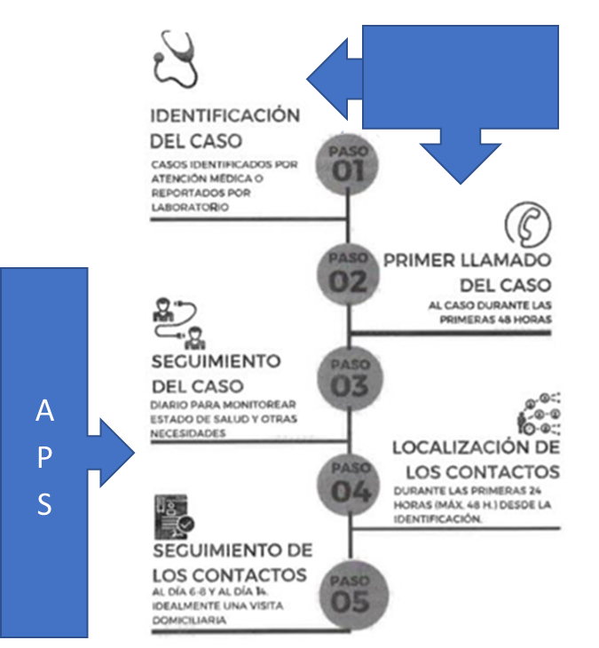
Objetivo del Centro de Trazabilidad de Casos Covid
General
Cortar la cadena de transmisión y propagación del Virus SARS-CoV-2 en la región de Tarapacá.
2. Específico
Controlar los procesos de Vigilancia Epidemiológica a través de los indicadores establecidos por MINSAL (TTA).

Slide 6
Estructura Centro de Trazabilidad
Salud publica y vigilancia
Dolores Romero
Encargada Regional de trazabilidad y red de vigilancia
Margarita Osorio
Prepara nomina con casos sospechoso, confirmados y probables e Identifica probables brotes familiares y del ámbito laboral.
Coordinador Centro de trazabilidad
Ricardo Luza
Coordinadora red de vigilancia y trazabilidad
Nathaly Gonzalez
Aplica y resuelve mejoras con Delegados de epidemiologia del sistema de salud
Áreas
Establecimientos de salud Privados
Establecimientos de salud Públicos
EPIVIGILA
(I:3-4)
Investigación (I:5-6-7)
Bandeja de seguimiento (I: global)
Brotes SP
(I: brotes activos)
Coordinadores Delegados de Epidemiología
Seguimiento (I:8-9)
Coordinadora Catherine Valencia
Coordinador
Loreto Gonzalez
Apoyo a la Coordinacion
Coordinadora Natalia Jeria
Coordinadores Bryan Alfaro-
Sebastian Parra
Apoyo a la coordinación
T1: Roberto Henriquez
Apoyo a la coordinación
T2: Matías Chávez
Apoyo a la coordinación
T1: Nicolas Soza
Apoyo a la coordinación
T2: Estefania Salinas
T1: Mauricio Quezada
T2: Valeria Molina
Apoyo a la coordinación
T1: Brayan Villalon
Apoyo a la coordinación
T2: Valeria Molina
Equipo de Investigadores T1 y T2
Equipo de Trazadores T1 y T2
Equipo de Investigadores T1 y T2
Equipo de Seguidores T1 y T2

Slide 7
Establecimientos a los que se realiza la Investigación Epidemiológica de casos y contactos
En el centro de Investigación de la SEREMI de Salud se realiza la investigación de casos (confirmados, probables y sospechas) e identificación e investigación de contactos, de los siguientes establecimientos de salud:
Clínica Tarapacá
Clínica Iquique.
CGU Dr. Héctor Reyno.
Ejercicio libre de la profesión.
Hospital DR.Ernesto Torres Galdames
Casos de APS no investigados después de las 24 horas de ser informados del resultado de PCR.
Instituciones (Testeos SSI)
Policlínicos de Empresas Mineras.
Laboratorios clínicos privados.
FFAA (familiares y sociales).
Gendarmería (familiar y social).
Centros de Diálisis
IST - Instituto de Salud del Trabajador
Mutual Cámara Chilena de la Construcción - CCHC
Servicio Médico Legal

Slide 8
Área Epivigila
Inicia el proceso de validación verificando el registros de los 5 considerando, datos de laboratorio (resultados positivos o negativos) y cumplimiento oportuno de la notificación previa al fecha de la toma de muestra del examen.
Funciones de la Sala EPIVIGILA:
Identificar los casos confirmados por laboratorio, verificar su notificación oportuna y gestión con medico si corresponde.
Revisar diariamente las notificaciones pendientes de validar de la red asistencial PyP. Y enviar nomina con folio Epivigila al delegado de epidemiologia, para que realice correcciones/o complete datos, según Art. 3 DS N°7.
Revisar diariamente los resultados de RT-PCR de laboratorio, según base de datos, registrar datos de la muestra positiva o negativa incluyendo las BAC.
Con resultados de laboratorios realizar registros de cambios de estado a confirmado, probable y descartado.
Validar los casos del ámbito de SEREMI de salud, verificando el registro de la fecha de la toma de la muestra. (el investigador deberá completar los datos faltantes en la notificación durante la investigación del caso confirmado o probable).
Registrar diariamente la clasificación final y fecha.
Derivar casos a otras regiones.
Revisar diariamente las notificaciones ya investigadas e identificar las que falta registros en la notificación, completarlos contactando al investigador del caso.
Cierre de formularios de notificación, cuando corresponda.
Informar y copiar en las gestiones a la epidemióloga y encargada de la vigilancia.

Slide 9
Área de Investigación
Inicia el proceso de investigación epidemiológica de casos dentro de las 48 horas de su confirmación por laboratorio o casos probables según la fecha de notificación y contactos dentro de las 48 horas de su identificación por el caso y sus respectivos registros en Epivigila.
Funciones de la sala Investigaciones
Realizar investigación de casos y contactos (clínicas privadas, BAC, familiares y sociales de las fuerzas armadas, Instituciones, brotes).
Registrar en el formulario de notificación: datos de laboratorio (FTM-FEM-FRM) y los resultados positivos o negativos, cambio de etapa clínica, registro de clasificación final, verificar 5 considerandos y validación según corresponda.
Registrar y corregir todas las variables del formulario de notificación COVID-19, en la primera llamada de investigación.
Registrar primera llamada de seguimiento al caso en el calendario, al realizar llamado efectivo que da inicio a la investigación.
Realizar identificación de contactos estrechos e ingresarlos en la plataforma Epivigila por el perfil bandeja de seguimiento.
Registrar primera llamada de seguimiento en el calendario al realizar llamado efectivo al contacto estrecho Verificar el registro en el primer seguimiento en todas las investigación de la red.
Constatación y validación de investigaciones de la red publica y privada.
Realización de la investigación de los casos y contactos de APS que no realiza en 24 hrs.
Cumplir con la investigación oportuna de casos y contactos (efectiva) en >48 horas diariamente.
Informar y copiar en las gestiones a la epidemióloga y encargada de la vigilancia.

Slide 10
Área de Seguimiento
Continua y termina el proceso de vigilancia con la evaluación sindromica de casos realizando llamado telefónico diariamente y contactos estrechos llamando los días 6-8-11-14, si no presentan síntomas, de lo contrario el llamado es diario.
Funciones de la sala de seguimiento
Realizar seguimiento diario de casos (clínicas privadas, BAC, familiares y sociales de las fuerzas armadas, Instituciones, brotes, etc) y registrar las llamadas telefónicas en calendario.
Realizar seguimiento de contactos estrechos y expuestos (brotes) 4 veces durante la cuarentena y registrar llamadas en el calendario.
Identificar contactos sintomáticos y que cumplan con la definición de caso probable por nexo epidemiológico.
Realizar y registrar el seguimiento pendiente de la red asistencial.
Verificar registros de al menos dos seguimientos en los contactos, siendo fundamentales los días 6 – 11-14.
Constatación del seguimiento de mutualidades y privado.
Gestionar acciones con la red asistencial si corresponde.
Gestionar notificación de contactos que se transforman en caso probable.
Informar y copiar en las gestiones a la epidemióloga y encargada de la vigilancia.

Slide 11
Licencia médica
Derecho que tiene un trabajador dependiente o independiente de ausentarse o reducir su jornada de trabajo durante un determinado período de tiempo.
Caso sospechoso: La debe indicar el médico tratante por un máximo de 4 días. Se puede extender hasta 4 días en caso de demora del examen (ORD. Nº 1096 del 23 marzo 2021).
Caso confirmado o probable: La debe indicar el médico tratante por 11 días, la cual puede ser extendida según condición clínica del paciente por un máximo de 11 días para cada una de las licencias (ORD. N° 1096 del 23 marzo 2021).
Contacto estrecho: Autorizada exclusivamente por la autoridad sanitaria por un máximo de 11 días, considerando como día uno el último día de contacto con el paciente confirmado o probable (ORD. Nº 1096 del 23 marzo 2021) .

Slide 12
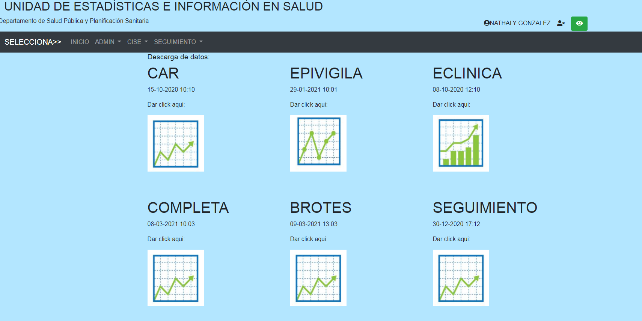
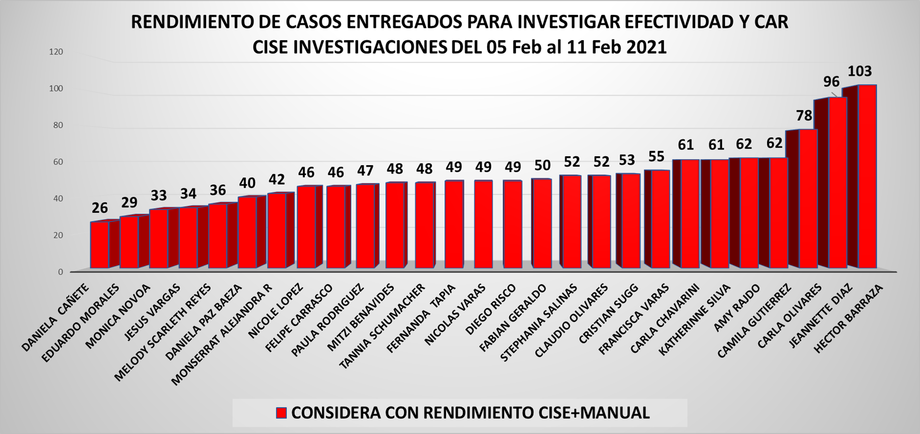
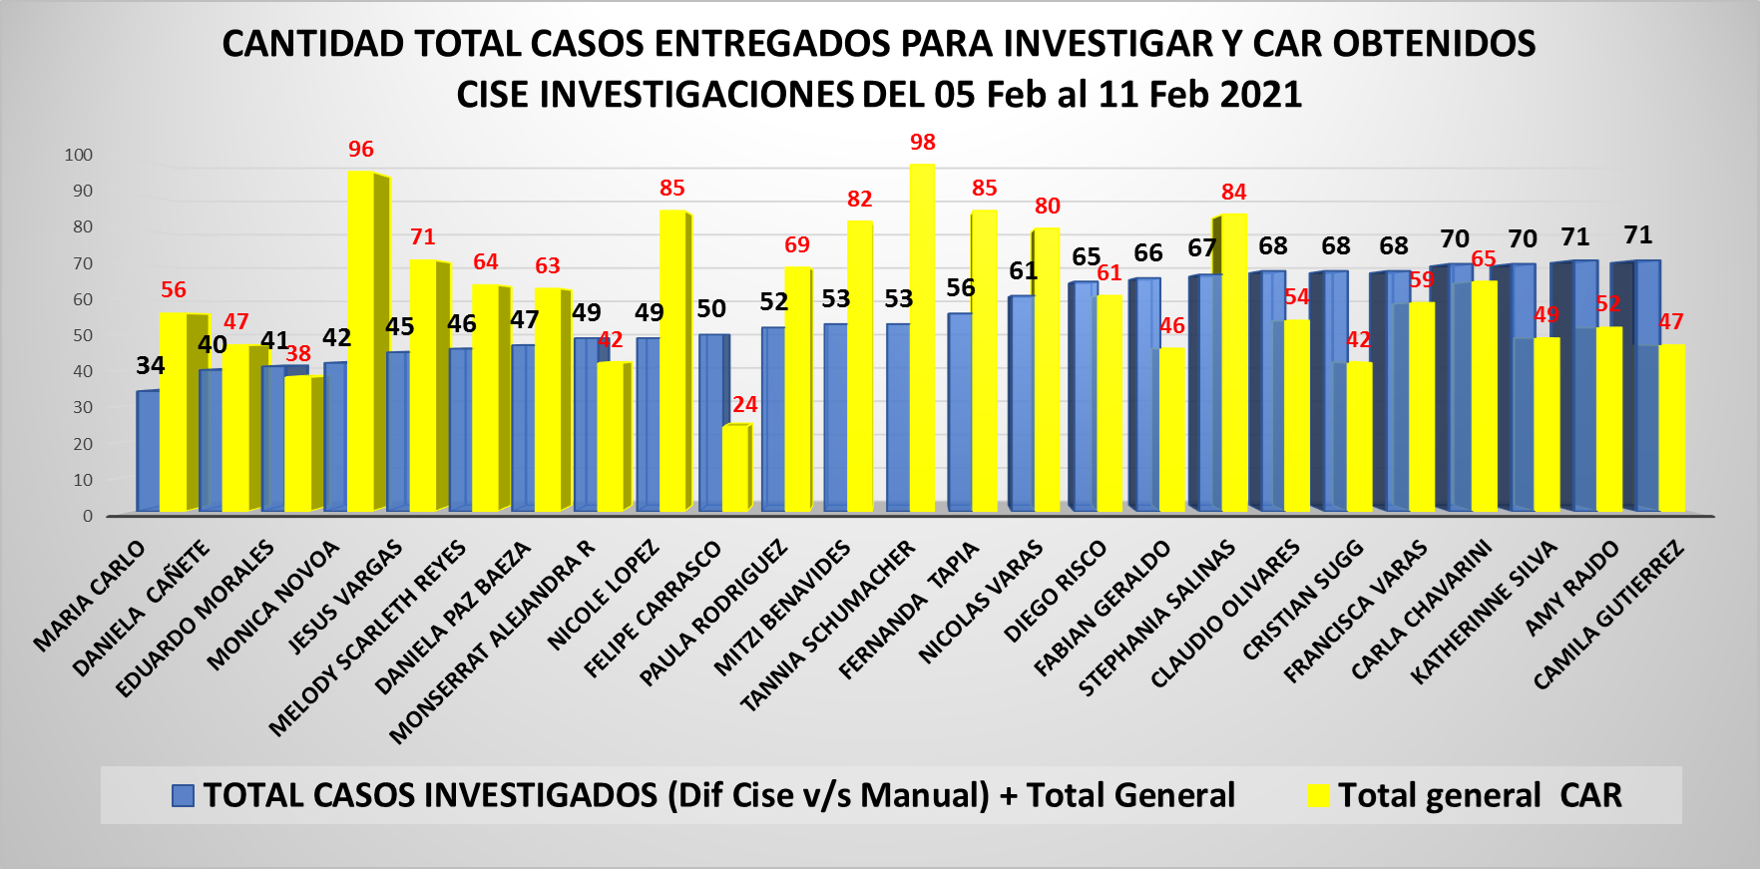
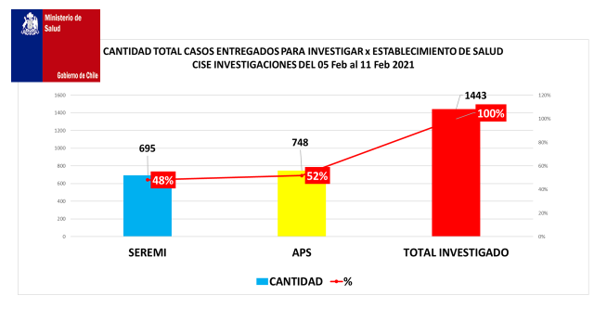
Análisis de los resultados semanales
UNIDAD DE ESTADISTICAS
ENCARGADO CONTROL DE GESTIÓN TRAZABILIDAD

Slide 13
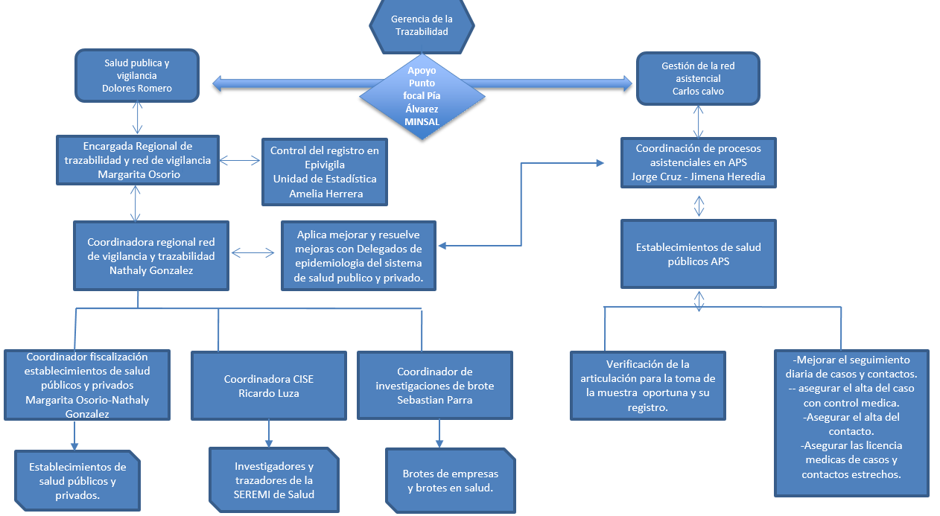

Slide 14
Vigilancia Epidemiológica, de investigación de brotes
y de medidas sanitarias en establecimientos educacionales
en contexto de pandemia COVID-19
RESPUESTA REGIONAL
Unidad de Epidemiología
Departamento de Salud Pública
Seremi de Salud Tarapacá

Slide 15
Propósito:
Disminuir el riesgo de diseminación de COVID-19 en un establecimiento educacional y proponer las acciones a realizar por los establecimientos educacionales, para el manejo de brote de COVID-19.
Objetivos:
Monitorear la situación epidemiológica de COVID-19 al interior del establecimiento educacional.
Detectar y notificar oportunamente los casos sospechosos, probables o confirmados de COVID-19.
Velar por el cumplimiento del aislamiento oportuno de los casos sospechosos, confirmados o probables de COVID-19.
Velar por el cumplimiento de las cuarentenas de contactos estrechos o de la población expuesta al riesgo.
Realizar investigación epidemiológica exhaustiva de casos, contactos estrechos y población en riesgo de COVID-19.

Slide 16



Lineamientos
Establecimientos Educacionales Sistema Público
Delegado de salud del EE: informará a Referente Educacional de la SEREMI de Salud (vía telefónica o wps)
Referente Educacional de SEREMI Salud (Cinthia Gonzalez.) informa:
✓ Coordinador de Brotes quien activa la coordinación e investigación del caso y contactos si corresponde.
Informa delegado de epidemiologia del CESFAM: toma conocimiento, levante información preliminar del EE y realice investigación del caso, informe a Unidad de epidemiología, realice educación en el establecimiento de salud a la comunidad docente y estudiantil.
✓ Referente de cuadrillas sanitarias: Activa cuadrilla sanitaria del EE, con la educación, capacitación, difusión de flujos de comunicación, inducción e implementación interna, activa medidas de fiscalización con DAS si corresponde, activa testeo en el entorno de la comunidad escolar.
Unidad de epidemiologia: Elabora informe de brotes con medidas de control y envía a: Director de E.E, SEREMI de Salud, SEREMI de Educación y a otros actores pertinentes.
Gestión de Casos Covid en Establecimiento Educacional
Delegado de Salud Establecimiento Educacional
Referente Educacional
SEREMI de Salud
Cinthia González
Coordinador de Brotes
Unidad Epidemiología SEREMI de Salud
Referente Cuadrilla Sanitaria Escolar
Unidad de Promoción
SEREMI de Salud
Informa a Delegada Epidemiología de APS
Coordina investigación epidemiológica
Activa reforzamiento de acciones educativas y de protocolos en EE
Activa acciones de fiscalización si corresponde
Coordina BAC si corresponde
Elaboración de Informe de brotes
Difusión de medidas de control a Directivos de Salud y Educación

Slide 17
2. Centros de Trazabilidad
PROVINCIA | N CENTROS | COMUNA | NOMBRE DEL CENTRO | TRAZADORES (n) | DEPENDENCIA | DETALLE | SISTEMA DE TURNOS | OBSERVACIONES
IQUIQUE | 3 | Iquique | 1. TTA SEREMI | 127 | SEREMI Salud Iquique | Investigación: 70 Seguimiento: 30 EPIVIGILA: 26 Total: 129 | 7*7 (lu-dom 8:30 a 20:30) 6*1 (lu-sab 8:30 a 16:30) Detalles en siguiente tabla | Investigación epidemiológica y seguimiento de casos del sistema privado de salud, brotes y usuarios pertenecientes a CGU Héctor Reyno y HETG que es de dependencia del SS. Además de los casos que pasado las 24 horas no se les ha iniciado investigación epidemiológica.
 |  |  | 2. Centro de Trazabilidad Municipal | 33 | M. Iquique | Investigación: 11 Seguimiento: 22 Total: 33 | 7*7 (lu-dom (:30 a 20:30) | Casos de usuarios CESFAM Videla, Aguirre, Guzmán y Sur Físicamente funcionan en Liceo A 11
 |  | Alto Hospicio | 3. CESFAM | 13 | M. Alto Hospicio | Investigación: 15 Seguimiento: 22 Total: 37 | Fijos: Lu-vie: (6 inv. + 7 seg.) Apoyo extension horario mas Sa-dom: (9 inv. + 15 seg) | Centro único para los tres CESFAM de la comuna. Profesionales de CESFAM que apoyan según disponibilidad de tiempo y funcionan en un Recinto de salud Municipal.
TAMARUGAL | 5 | Camiña | 4 CGR | 1 | M. Camiña | 1 trazador | Lu-do (2 domingos/mes cubre un apoyo) | Casos de usuarios
 |  | Colchane | 5. CGR | 1 | M. Colchane | 1 trazador | Lunes a viernes | Casos de usuarios/FDS apoya médico de turno
 |  | Huara | 6. CESFAM | 6 | M. Huara | 4 | Lunes a viernes | Casos de usuarios de su comunidad.
 |  |  |  |  |  | 2 | Sábado-domingo
 |  | Pica | 7. CESFAM | 4 | M. Pica | 1 Inv. + 1 Seg. | Lunes a viernes | Casos de usuarios de su comunidad.
 |  |  |  |  |  | 1 Inv. + 1 Seg. | Sábado-domingo
 |  | Pozo Almonte | 8. CESFAM | 5 | M. Pozo Almonte | 1 Inv. + 2 Seg. | Lunes a viernes | Casos de usuarios de su comunidad.
 |  |  |  |  |  | 1 Inv. + 1 Seg. | Sábado-domingo
TOTAL | 8 |  |  | 214
Aproximadamente 60% de la trazabilidad de la región es llevada a cabo por APS

Slide 18
Vigilancia Epidemiológica Ocupacional de Covid-19 para el desarrollo de acciones en salud con enfoque de riesgo.
Gabriel Portal Videla⁽¹⁾
Sebastián Parra Gonzalez⁽²⁾
Pablo Flores Morales⁽¹⁾
⁽¹⁾Unidad de Salud Ocupacional, Departamento de Acción Sanitaria, SEREMI de Salud de Tarapacá.
⁽²⁾Unidad de Epidemiología, Departamento de Salud Pública y Planificación Sanitaria, SEREMI de Salud de Tarapacá.

Slide 19

Objetivo de la vigilancia ocupacional del COVID-19.
PRINCIPIO INTERVENCIÓN - MOVILIZACIÓN
Vigilancia epidemiológica ocupacional del COVID-19
Fiscalización a empresas y OAL con enfoque de riesgo; acciones de prevención y promoción.
Empresas y OAL se movilizan para controlar el riesgo
Contar con un perfil epidemiológico de los casos y brotes laborales de COVID-19 de la Región de Tarapacá, a través de un proceso continuo de recolección, análisis, e interpretación de datos a fin de desarrollar estrategias sanitarias ocupacionales de aplicación regional en los ámbitos de fiscalización, prevención y promoción de salud, cortando la cadena de transmisión en los lugares de trabajo.
TRIPARTISMO
Fuente: Extraído y modificado de C. Ibarra, 2016. Fiscalización de la Autoridad Sanitaria en materia de Salud de los Trabajadores y Trabajadoras en las empresas. II Congreso Internacional de Seguridad y Salud en el Trabajo.

Slide 20
MODELO: VIGILANCIA DEL DAÑO A PARTIR DE EVENTOS CENTINELAS
Pesquisa
Investigación específica de brotes laborales a fin de determinar sus características, identificar a los trabajadores involucrados y sus nexos, trabajadores expuestos, origen etiológico del brote, mecanismos de transmisión y factores de riesgo asociados.
Pesquisa de casos de COVID-19 que refieran haber generado CELAB en trazabilidad universal.
Pesquisa de casos de COVID-19 que refieran nexo epidemiológico laboral en trazabilidad universal.
Trazabilidad Laboral
Aguda identificación de CELAB.
Generación de información sistemática para:
Productos e impactos
la educación sanitaria de trabajadores y empleadores con enfoque de riesgo.
Emisión de informes epidemiológicos de brotes laborales para cobertura del Seguro Ley 16.744.
Notificación a OAL para realización de BAC en centros de trabajo donde hayan existido brotes laborales.
Oportuno aislamiento de CELAB.
Gestión de Lic. Médicas Laborales para CELAB.
la fiscalización de empresas y OAL con enfoque de riesgo.

Slide 21
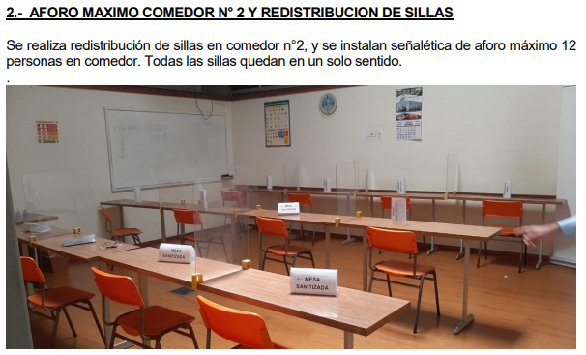
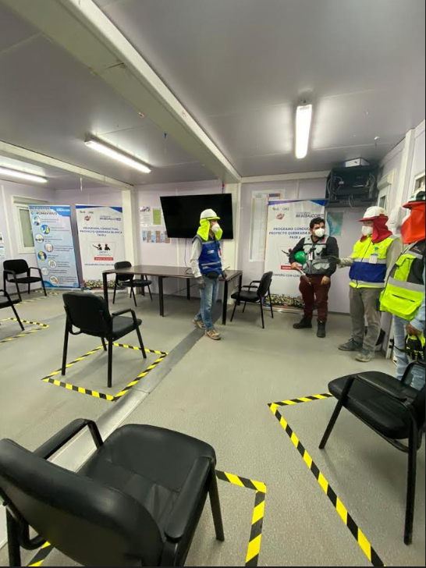
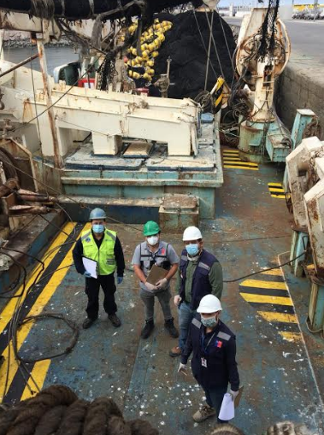
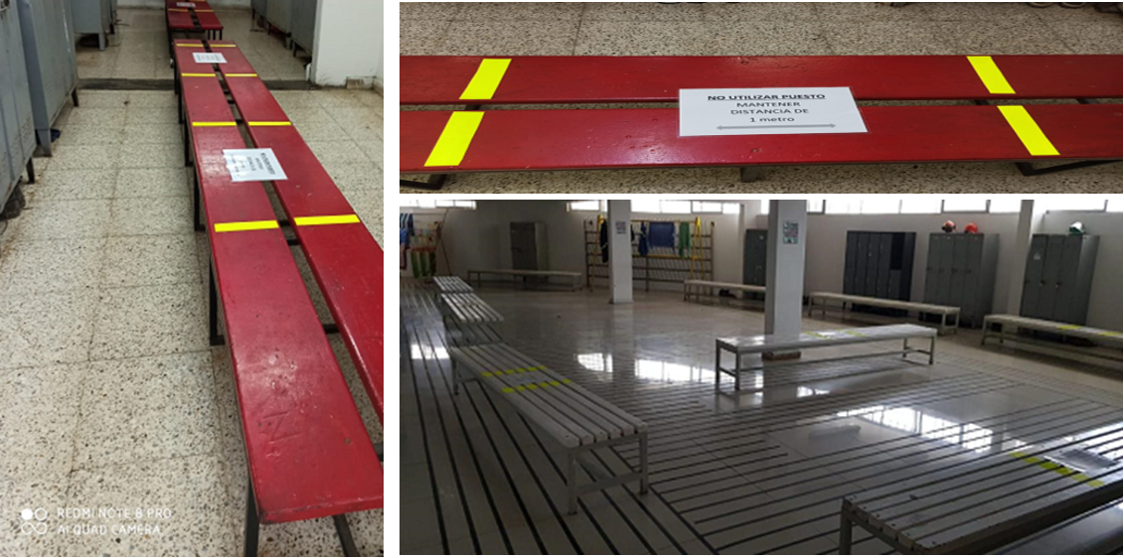
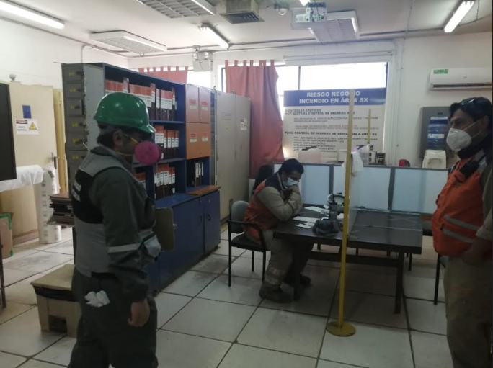
MANEJO Y CONTROL DE BROTES EN CENTROS DE TRABAJO

Slide 22
Toma de Muestra PCR y Testeo con Antígenos - BAC
Unidad de Toma de Muestra y Testeo
Departamento de Salud Publica y Planificación Sanitaria

Slide 23
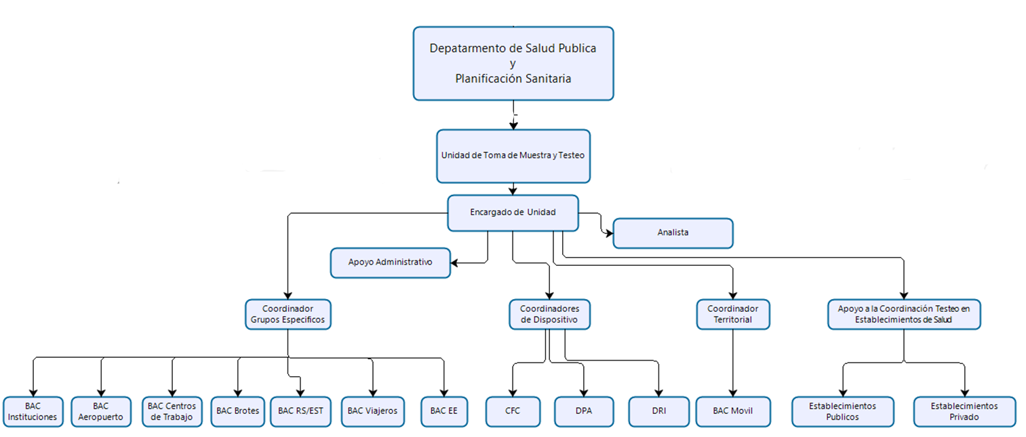
Estructura de la Unidad de Toma de Muestra y Testeo

Slide 24
Dotación y Funciones de la Unidad de Toma de Muestra y Testeo
Funciones Generales
Efectuar Testeo en puntos de alto flujo de la Región (Plazas, JJVV, Mall, Supermercados, Ferias Itinerantes, etc.)
Realizar Testeo bajo situación de Brote o contextos epidemiológicos (ELEAM, R.SENAME, Centros Penales, Mapas de Calor)
Testear en Pasos Fronterizos a Viajeros, Camioneros y Migrantes (Complejo Fronterizo de Colchane y Aeropuerto Diego Aracena
Designar y Asesorar la implementación de test de antígenos en establecimientos de salud públicos y privados
Dotación
60 Funcionarios
1 Jefe de Unidad
4 Coordinadores (Territorial, BAC Móvil, Coordinadores de Turno Complejo Fronterizo de Colchane)
15 Registradores
24 Tomadores de Muestra
16 Validadores

Slide 25
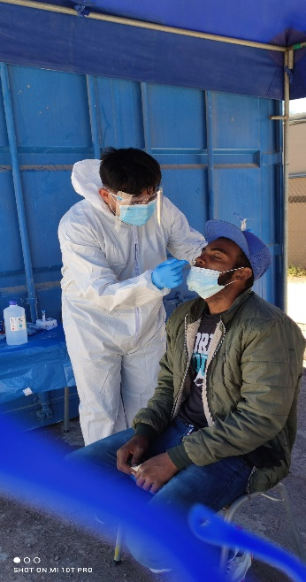
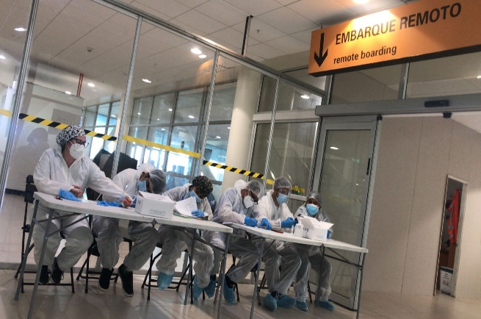
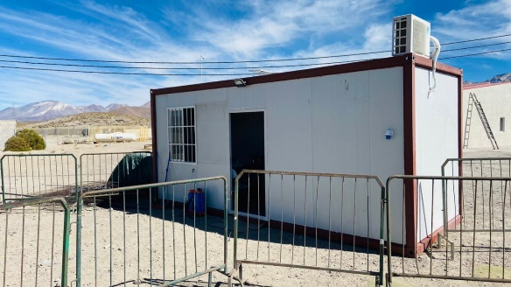
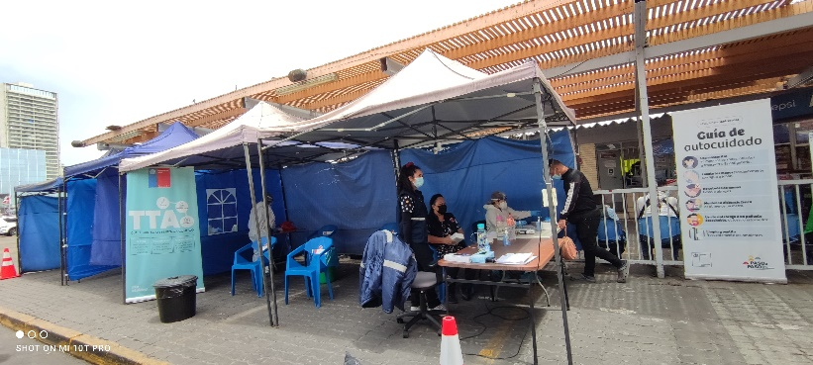
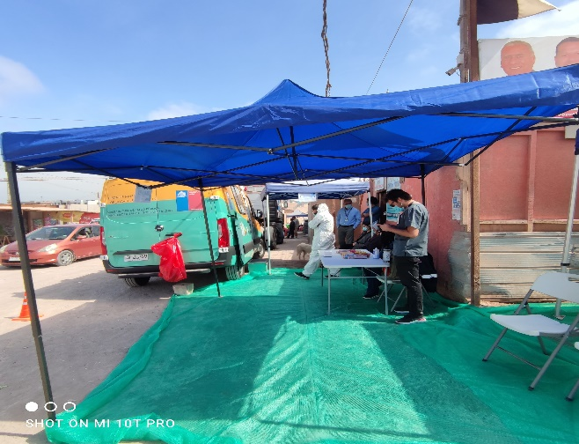
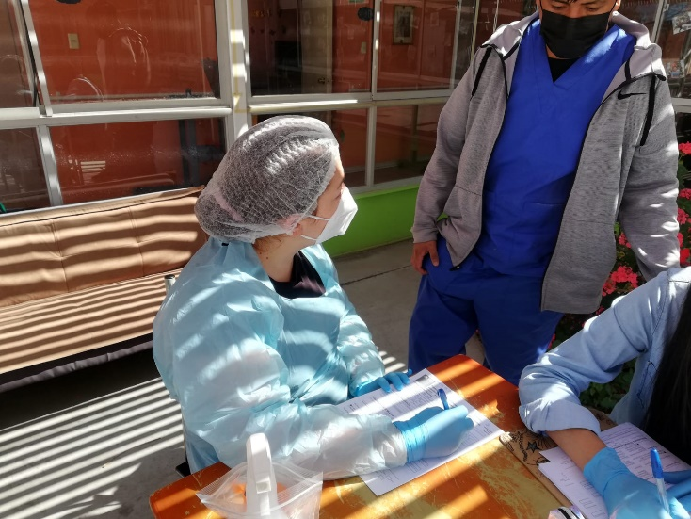
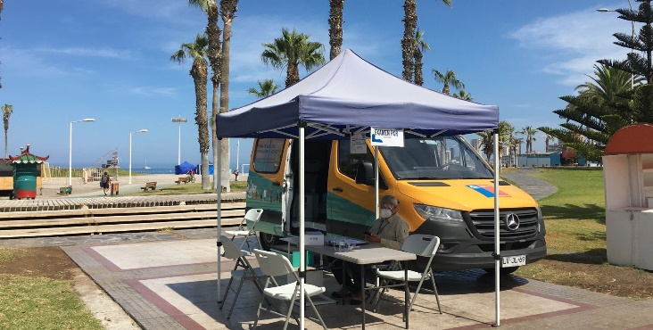
Puntos de Testeo
Complejo Fronterizo Colchane
Testeo de Viajero Aeropuerto
Diego Aracena
Dispositivo de Testeo Terminal Rodoviario de Iquique
Dispositivo de Testeo de Migrantes Pozo Almonte
JJVV. Operativo Tomas circundantes a Hospital de Alto Hospicio
Operativo Sector “Ex-Choza Cavancha”
Testeo bajo Contexto de Brote ELEAM Huerto de Paz

Slide 26
Gestión Territorial en el contexto de la pandemia COVID 19
Unidad de Gestión Territorial Departamento de Acción Sanitaria

Slide 27
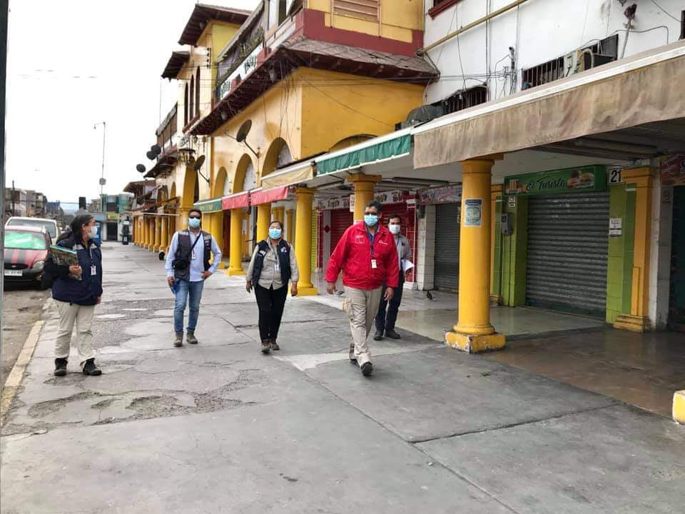
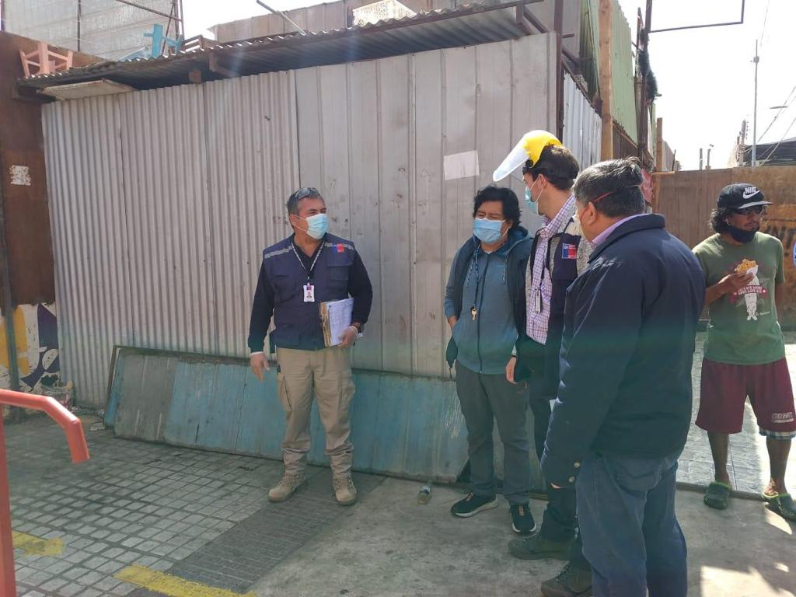
Unidad de Gestión Territorial Departamento de Acción Sanitaria
Desde el 24 de Marzo del año 2020 el Departamento de Acción Sanitaria tuvo un redistribución de las actividades de sus funcionarios las cuales estaban orientadas a fiscalización en Aduanas Sanitarias, Residencias Sanitarias, Cuarentenas y en aquellos establecimientos con pertinencia técnica.
La Resolución 703/02.04.2020 se designan a 18 funcionarios, desde diferentes Departamentos, fiscalizadores emergentes por brote del nuevo coronavirus (2019-NCOV).
Mediante la Resolución 1104/03.06.2020 se designa al Encargado y Coordinador de Fiscalización Sanitaria para Brote COVID-19. En esta Resolución se designan a 25 funcionarios del Departamento de Acción Sanitaria que estarán a disposición de la Unidad de Gestión Territorial.
Resolución 1175/Junio.2020 designa fiscalizadores emergentes de la Seremi de Salud a funcionarios de la Municipalidad de Pozo Almonte.
Resolución 1178/Junio.2020 designa fiscalizadores emergentes de la Seremi de Salud a funcionarios de la Municipalidad de Iquique.
Resolución 1179/Junio.2020 designa fiscalizadores emergentes de la Seremi de Salud a funcionarios de Bienes Nacionales.
26.06.2020: Ingresa primera dotación de Código del Trabajo compuesto por 10 funcionarios.
09.09.2020: Ingresa segunda dotación de Código del Trabajo compuesto por 10 funcionarios. Funcionarios del Departamento de Acción Sanitaria vuelven a sus labores habituales a excepción del Encargado de la Unidad de Gestión Territorial y su Profesional de Apoyo quienes siguen en labores de COVID-19 hasta la fecha.
Enero/2021. Ingresa nuevo contingente para conformar los equipos de Pozo Almonte, Pica, Nocturno y complementar el Plan Paso a Paso.
Agosto/2021. Se conforma el Programa de Control del Aislamiento Domiciliario (PCAD).

Slide 28
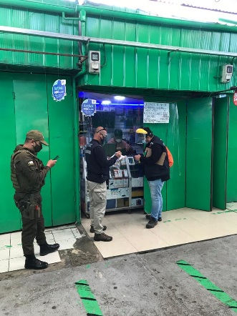
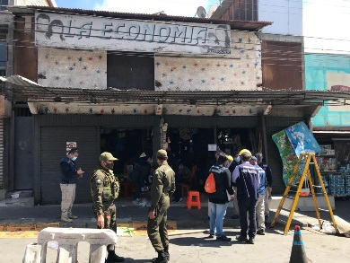
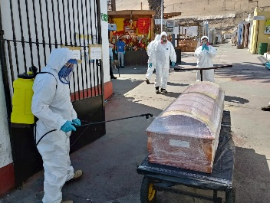
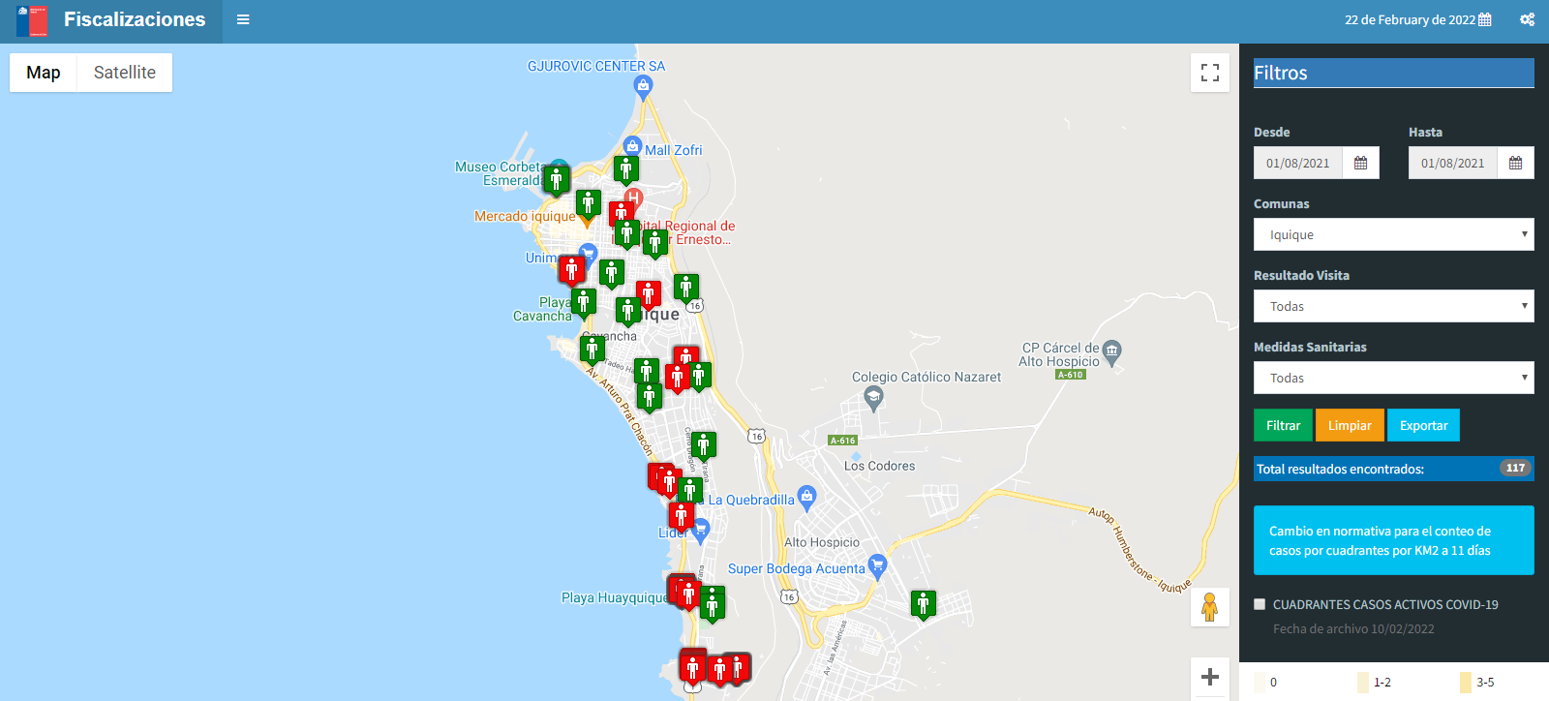
Unidad de Gestión Territorial
Unidad de Gestión Territorial
Encargado y Profesional de Apoyo (Unidad de Saneamiento Básico)
Plan Paso a Paso
Fiscalización de eventos y establecimientos de acuerdo a la Normativa Sanitaria Vigente (Resolución 994)
Coordinación Unidad de Gestión Territorial
Programa de Control de Aislamiento Domiciliario (PCAD)
Fiscalización de aislamiento y cuarentenas de acuerdo a clasificación epidemiológica
Visor territorial de fiscalizaciones Plataforma Midas (https://midas.minsal.cl)

Slide 29
Unidad de Gestión Territorial Departamento de Acción Sanitaria
Plan Paso a Paso:
Dotación: 47 funcionarios Código del Trabajo.
Equipos: Diurno, Pica, Pozo Almonte y Nocturno.
Trabajo coordinado con el extra sector (Gobierno Regional, Carabineros, PDI, Municipios, etc.) e intrasector (Residencias Sanitarias, BAC, Cuadrillas Sanitarias, Investigación Epidemiológica, Área de brotes).
Enero 2022: 968 fiscalizaciones y 81 sumarios sanitarios (8,4%).
Programa de Control de Aislamiento Domiciliario (PCAD)
Dotación: 32 funcionarios Código del Trabajo.
Visitas Extendidas: Duplas Socio Sanitarias y Evaluadores.
Visitas Abreviadas: Evaluadores.
Coordinación y Gestión de Rutas.
Enero 2022: 8.498 fiscalizaciones y 202 sumarios sanitarios (2,4%).

Slide 30
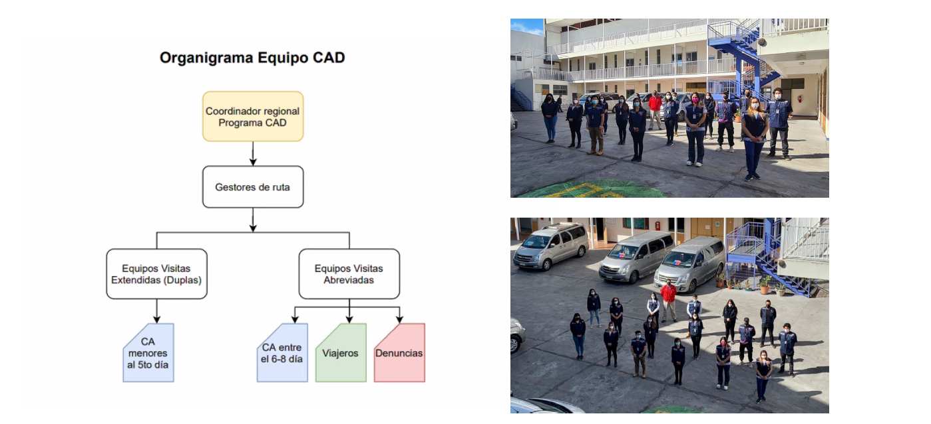
Programa de Control de Aislamiento Domiciliario (PCAD)

Slide 31
Aislamiento de casos Covid 19 y contactos
UNIDAD DE RESIDENCIAS SANITARIAS
SEREMI Salud Tarapacá

Slide 32
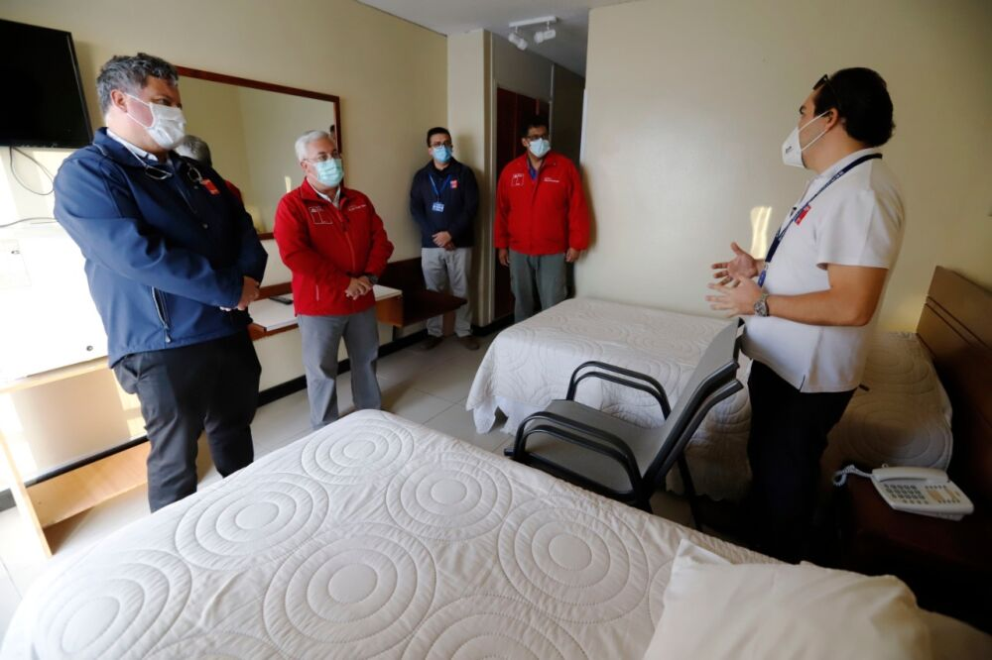
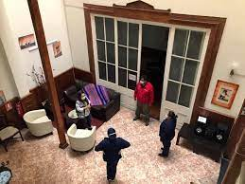
Antecedentes
25 de marzo de 2020: se forma el primer grupo de funcionarios de la SEREMI Salud de Tarapacá de los distintos departamentos, con el objetivo de fiscalizar el cumplimiento del aislamiento de los viajeros que ingresaban a nuestro país.
05 de abril de 2020: se realiza la apertura del primer Hotel de un total de 4, para el cumplimiento del aislamiento de viajeros (chilenos o extranjeros con RUT chileno) que ingresan por complejo fronterizo de Colchane desde Bolivia.
01 de Julio de 2020: se traspasa la administración de la Estrategia de Residencias Sanitarias desde los Servicios de Salud a la Subsecretaria de Salud Pública siendo las SEREMIS de Salud las responsable de su correcto funcionamiento.
03 de julio de 2020: se designan 2 funcionarios, uno del departamento de Salud Pública y otro del Departamento de acción Sanitaria para conformar la Unidad de Residencias Sanitarias.
01 de Septiembre de 2020: se apertura la primera Estadía Sanitaria Transitoria la cual tiene como objetivo el aislamiento de personas migrantes que ingresan a Chile por paso no habilitado.

Slide 33
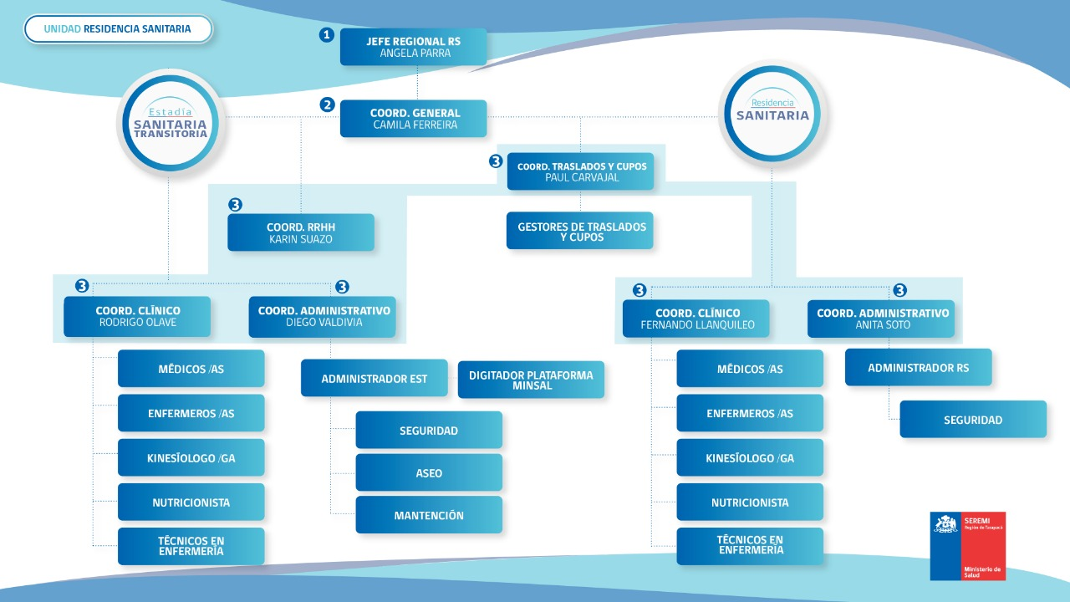
UNIDAD DE RESIDENCIAS SANITARIAS
Región de Tarapacá

Slide 34

UNIDAD DE RESIDENCIAS SANITARIAS
Región de Tarapacá
Residencias Sanitarias y Estadías Sanitarias Transitorias
Dotación: 220 funcionarios Código del Trabajo.
Equipos: diurnos, sistemas de cuarto turno y modalidad Art 22
Se llego a implementar 16 Hoteles como RS y 9 establecimientos educacionales como EST (ocupadas para el aislamiento de personas migrantes que ingresan al Chile por paso no habilitado).
Desde Julio de 2020 a la fecha ingresaron a RS 22.130 personas.
Desde Septiembre de 2020 a la fecha ingresaron a EST 35.969 personas.
Total 58.099 personas
Las residencias sanitarias son una estrategia para controlar la propagación del COVID-19, estrategia que se encuentra dirigida a las personas que han sido diagnosticadas con la enfermedad y que no pueden realizar una cuarentena efectiva en su domicilio, porque no cuentan con las condiciones adecuadas, o bien porque no son residentes en la ciudad donde fueron diagnosticados y no tienen un lugar donde permanecer mientras dura su período de cuarentena.

Slide 35
Aislamiento de casos Covid 19 y contactos
UNIDAD DE RESIDENCIAS SANITARIAS
SEREMI Salud Tarapacá

Slide 36
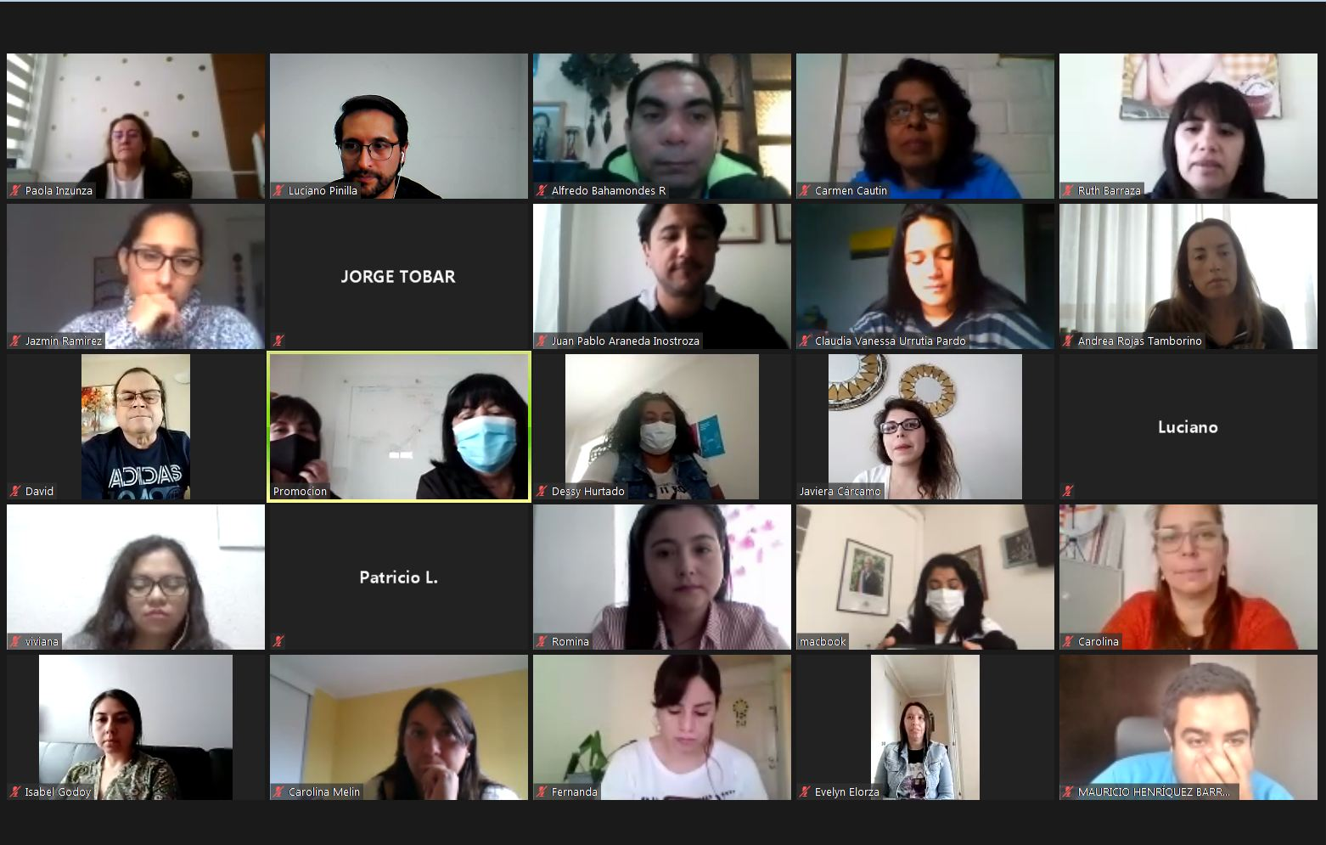
Comunicación de Riesgo: Cadena de formación Ciudadana
Módulos educativos virtuales para la comunidad
Charla educativas a dirigentes sociales de JJVV, campamentos y comedores sociales de Iquique y Alto Hospicio.
6 módulos educativos sobre: Medidas preventivas COVID-19, Salud Mental en tiempos de pandemia, Recomendaciones sanitarias cocinas comunitarias, Medidas preventivas en los lugares de trabajo, Como reconocer noticias falsas y Plan Paso a paso.
Notes:
Desde la Unidad de Promoción y participación ciudadana se establecieron 2 líneas de acción con enfoque de comunicación de riesgo, para difundir las medidas preventivas en la comunidad. La primera de ellas estuvo asociada a la cadena de formación ciudadana que consistio en implementar modulos educativos para pobladores de campamentos, representantes de comedores comunitarios, entre otros.

Slide 37
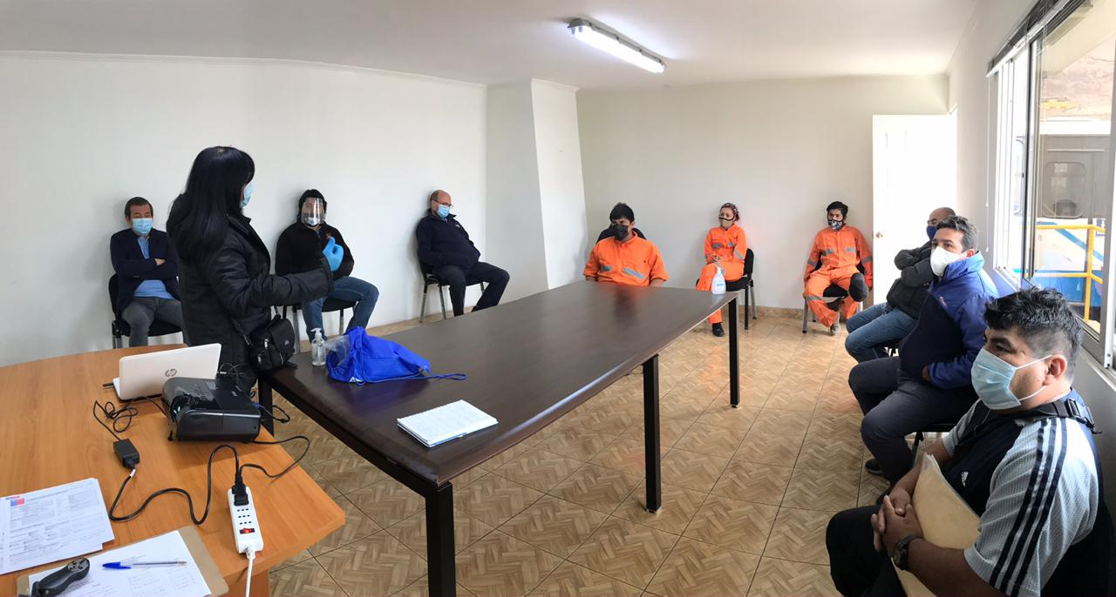
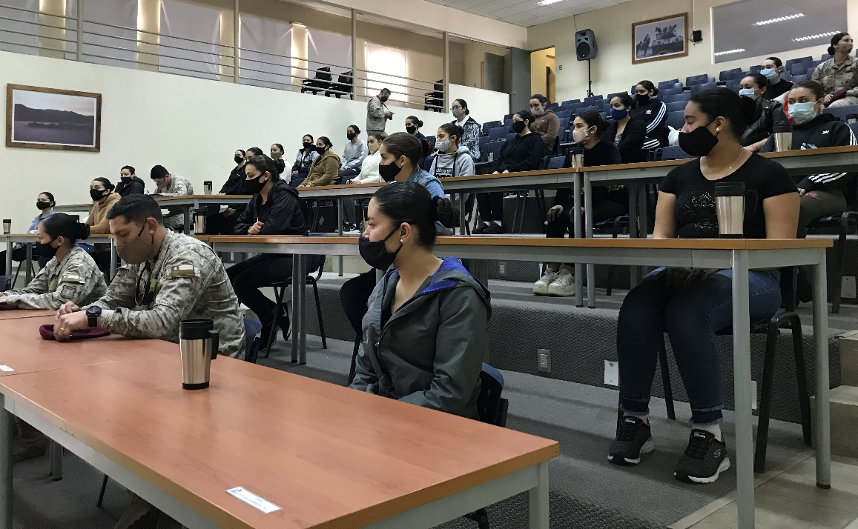
Comunicación de Riesgo: Trabajadores esenciales
Difundir medidas preventivas en lugares de trabajo
Se realizan jornadas educativas a dirigidas a trabajadores de Instituciones públicas, contingente militar, choferes de microbuses, locatarios de terminales agropecuarios, ferias itinerantes, establecimientos educacionales y mercado centenario.
Notes:
Un segundo enfoque fue realizar numerosas jornadas educativas con funcionarios del intersector, con el propósito de difundir las medidas preventivas para prevenir el Coronavirus, priorizando los trabajadores de rubros categorizados como esenciales. Las jornadas fueron realizada de forma virtual y presencial siempre respetando los aforos permitidos.

Slide 38
Estrategia Cuadrilla Sanitaria
Cuadrilla Sanitaria
Cuadrillas Sanitarias en tu Barrio
El objetivo de la estrategia es capacitar a dirigentes sociales, entregándoles las herramientas para que sean agentes de cambios y repliquen sus conocimientos en su comunidad.
Desarrollar acciones de comunicación de riesgo en las comunidades, a través de operativos planificados con grupos de facilitadores comunitarios fomentando la participación ciudadana a través de acciones de promoción, información, educación sanitaria y el ejercicio de acciones de protección y prevención contra el COVID-19.. Se cuenta con 24 funcionarios de Seremi de Salud.
Cuadrilla Sanitaria en tu Escuela
Busca busca educar a las comunidades escolares respecto a las medidas de autocuidado para reducir los riesgos de contagio de COVID-19 en el contexto de la vuelta a clases presenciales y así conformar equipos al interior de los Establecimientos Educacionales con el propósito de contribuir a contener la propagación del virus.
Notes:
En Noviembre del año 2020 se implementa en la región la estrategia Cuadrillas Sanitarias, un equipo dedicado a trabajar constantemente en terreno con la comunidad educando a la población en los lugares de alta afluencia de público. A principios del 2021 se comienzan a capacitar a funcionarios de Establecimiento educacionales para prevenir brotes escolares.

Slide 39
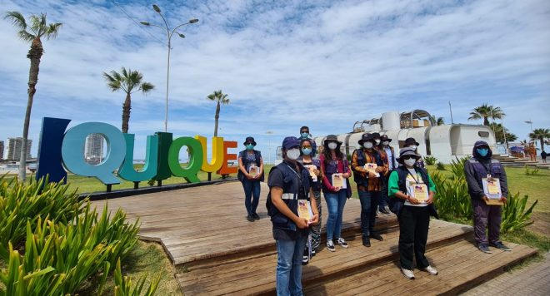
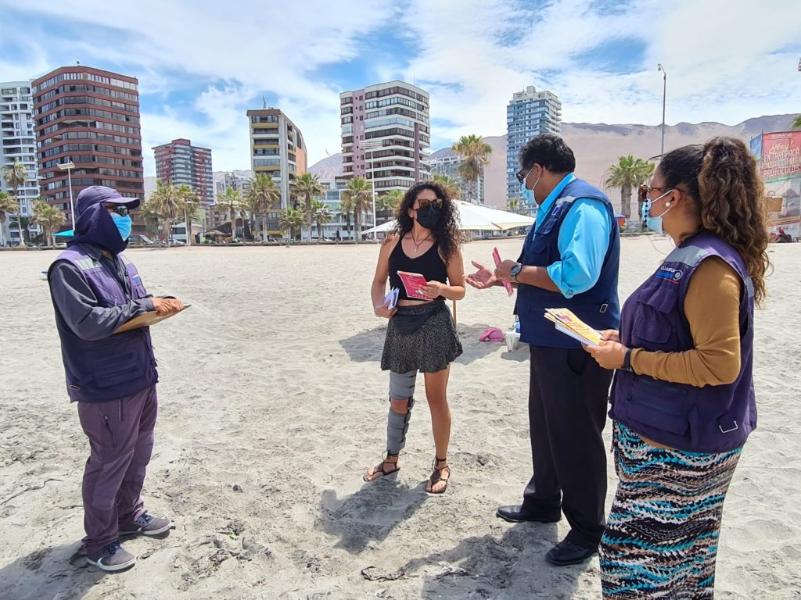
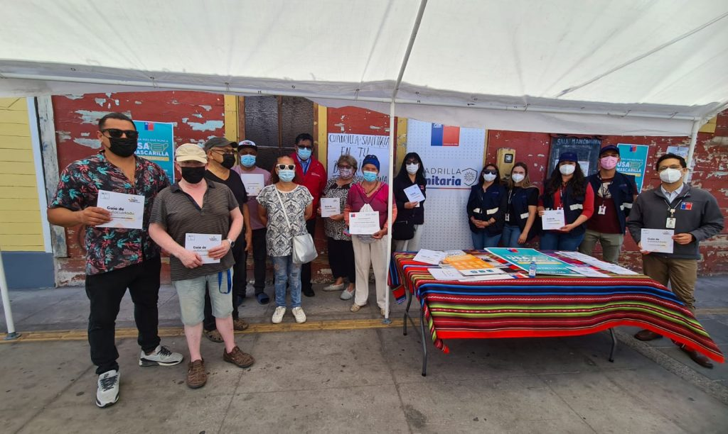
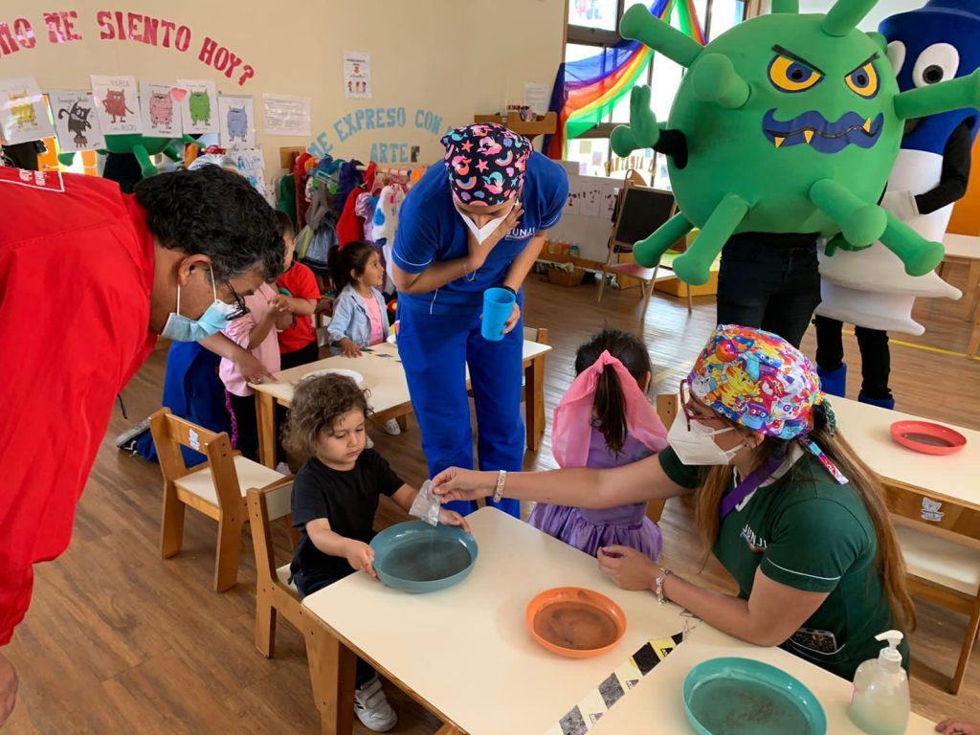
Cuadrillas Sanitarias

Slide 40
¡Gracias por su atención !

